Slide 1
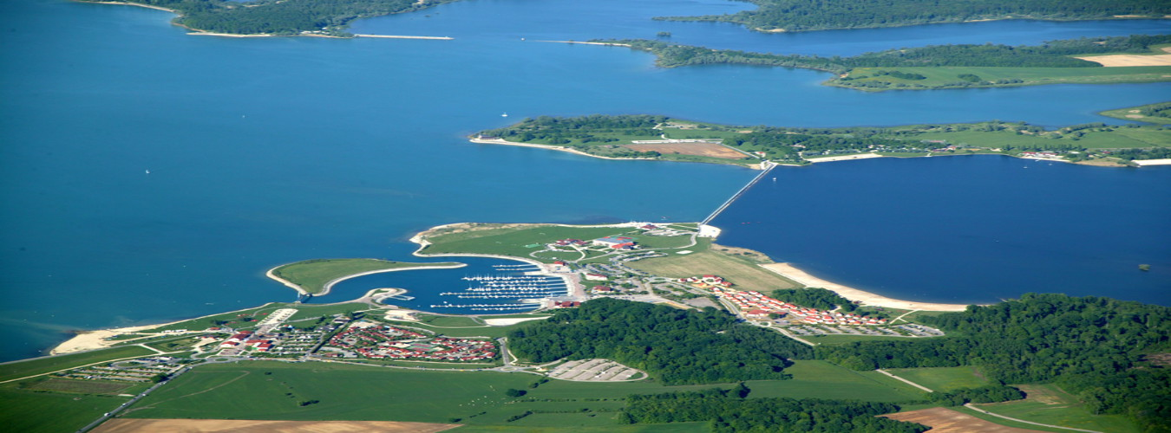
Le lac artificiel du Der, région du Grand Est
Musique : Le lac des cygnes (Tchaikovski)
Création du diaporama © Apex

Slide 2
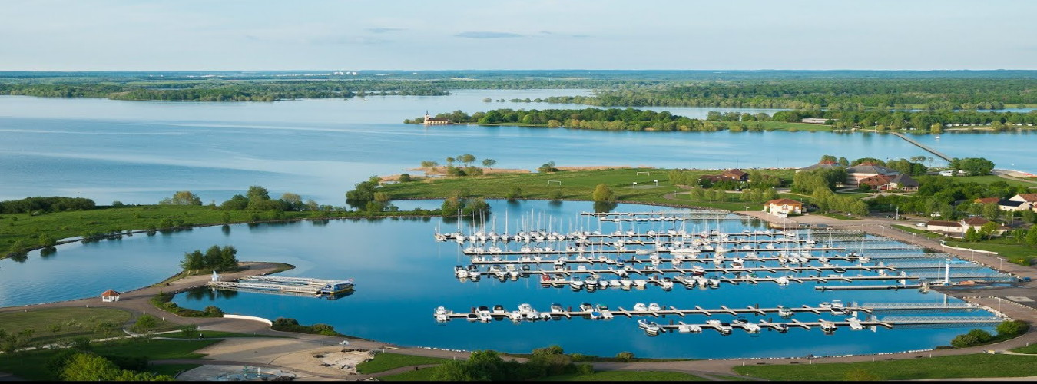
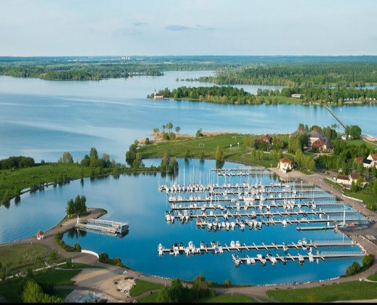
La Lac et son petit port

Slide 3
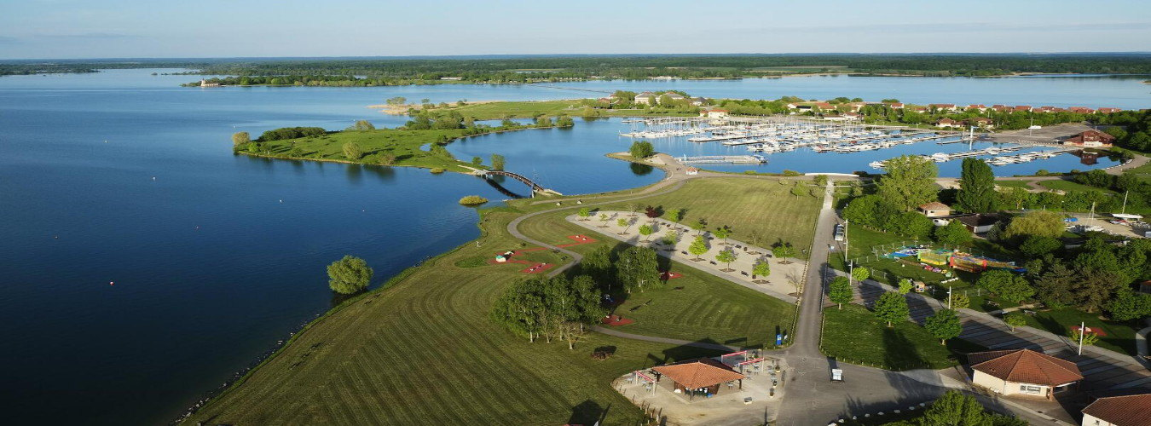
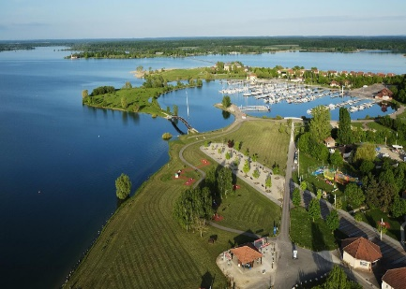
Le parc du lac avec ses attractions

Slide 4
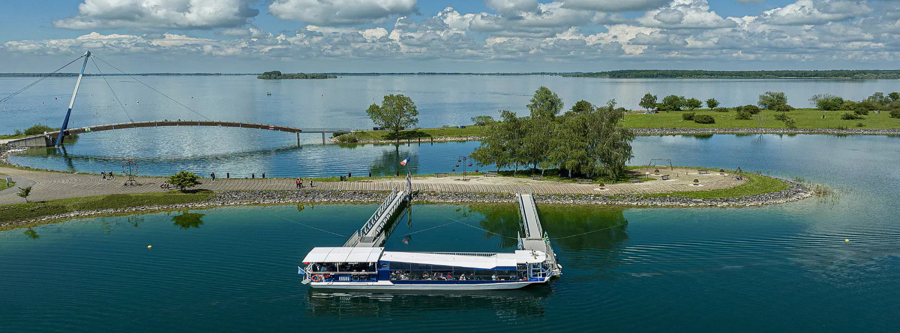
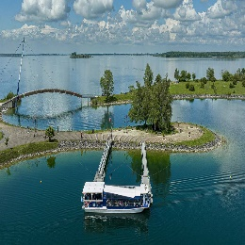
Le ponton du lac

Slide 5
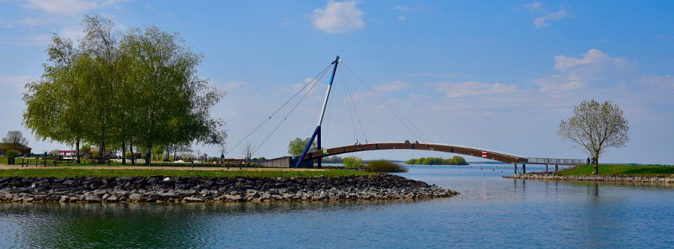
Pont entre la marina de Giffaumont et le lac

Slide 6
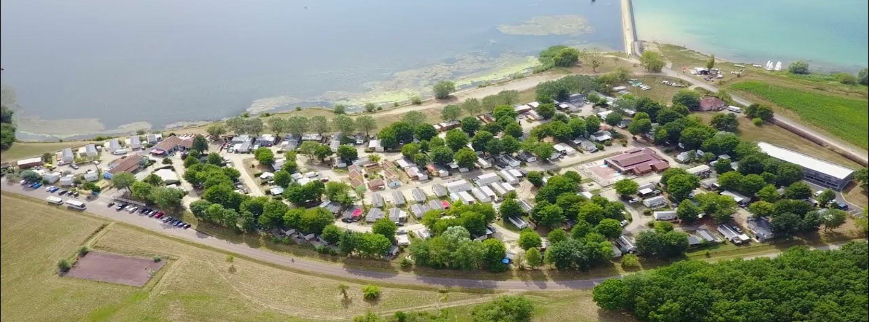
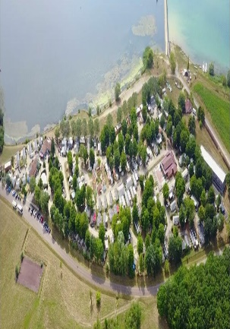
Le camping du lac

Slide 7
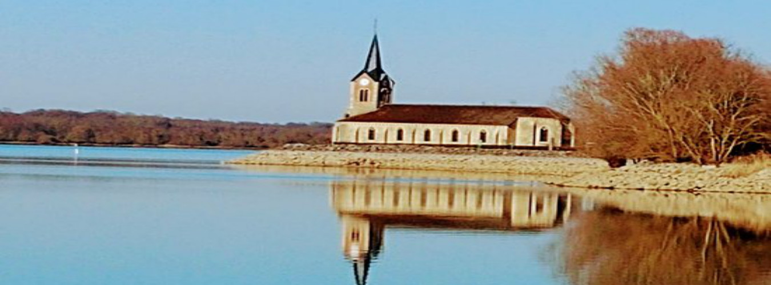

L’’église de Champaubert sur les rives du lac

Slide 8
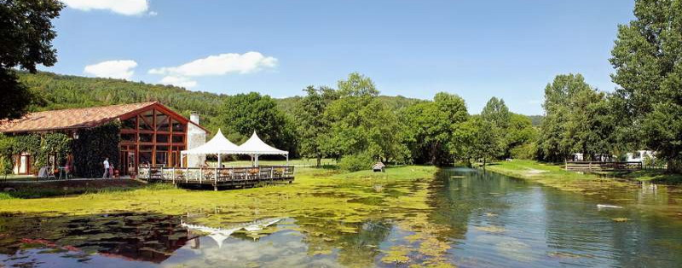
La Forge de Sainte-Marie, un des campings aux alentours du lac

Slide 9
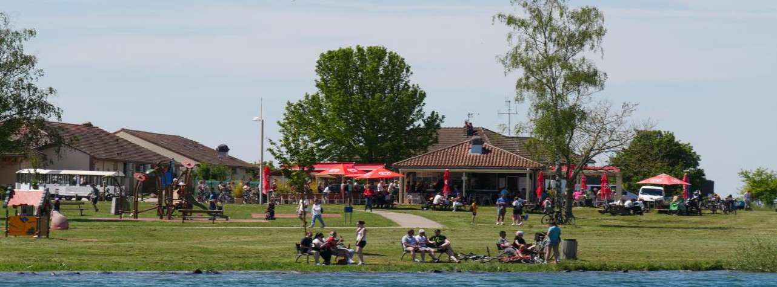
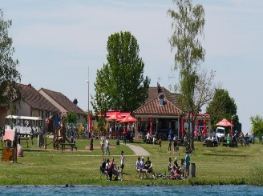
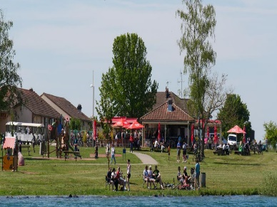
Le lac du Der se remplit de touristes

Slide 10
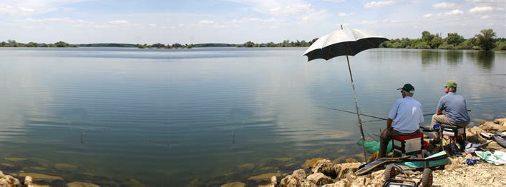
Pêcheurs au bord du lac

Slide 11
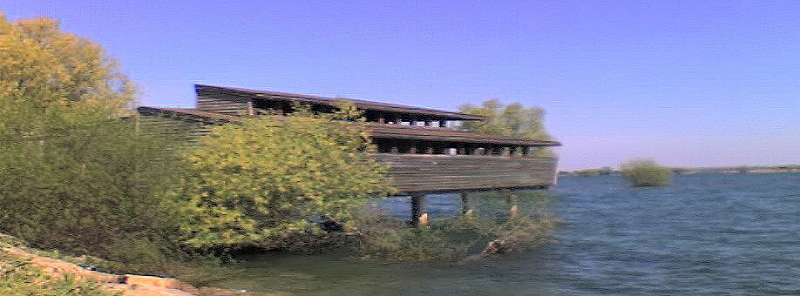
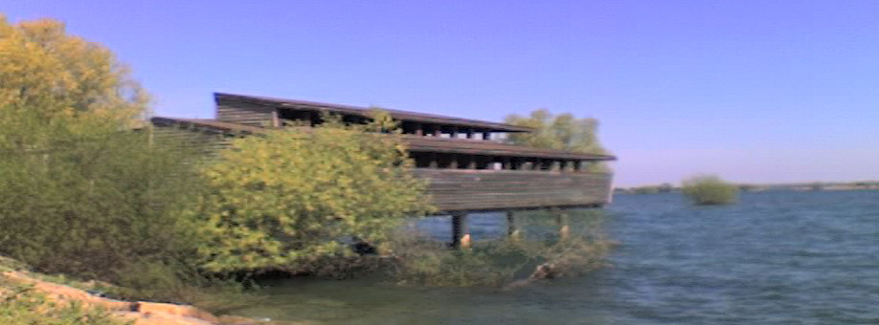
Chantecoq : l'observatoire du lac

Slide 12
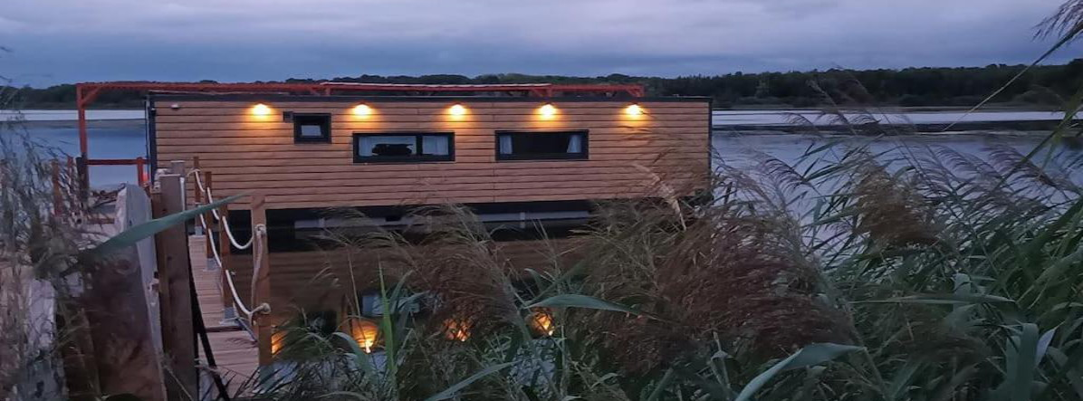
La maison sur Le lac

Slide 13
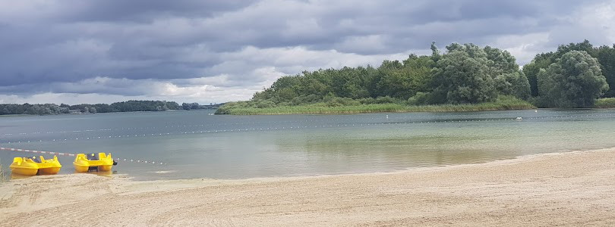
La presqu'ile Larzicourt

Slide 14
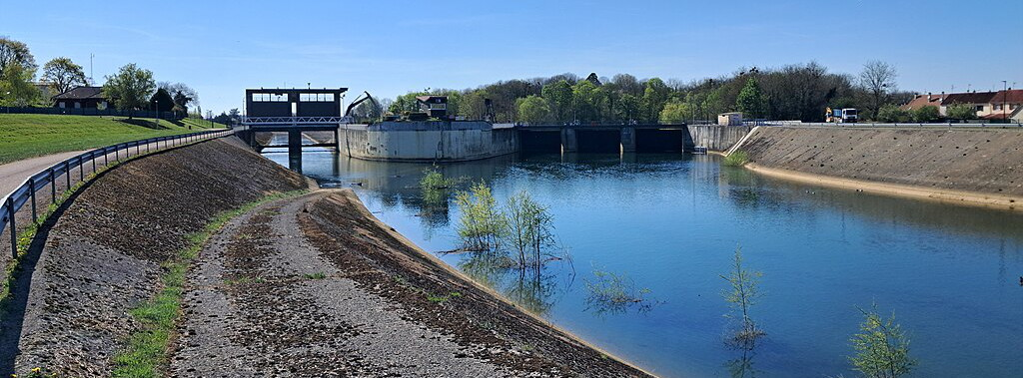


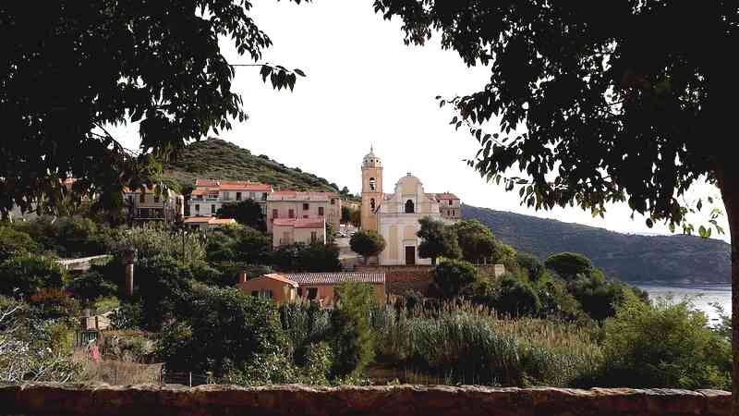
Canal d'amenée d’eau de la Marne au lac du Der

Slide 15
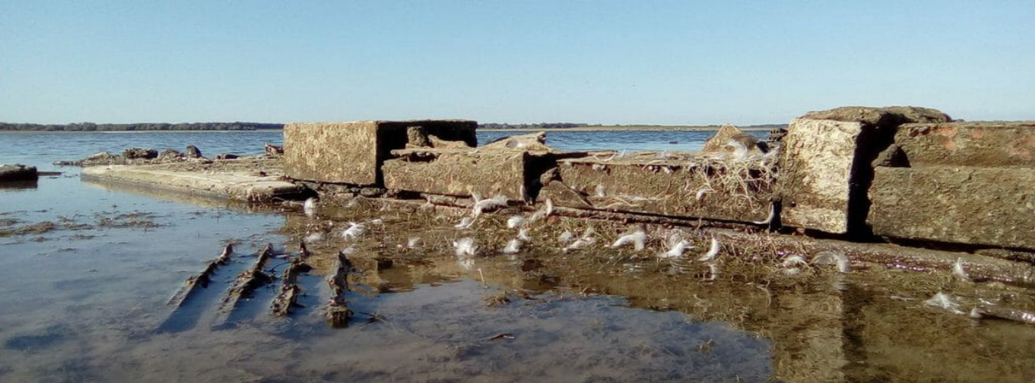
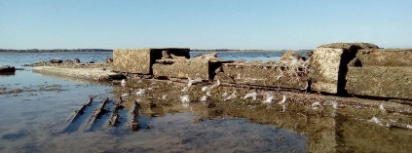


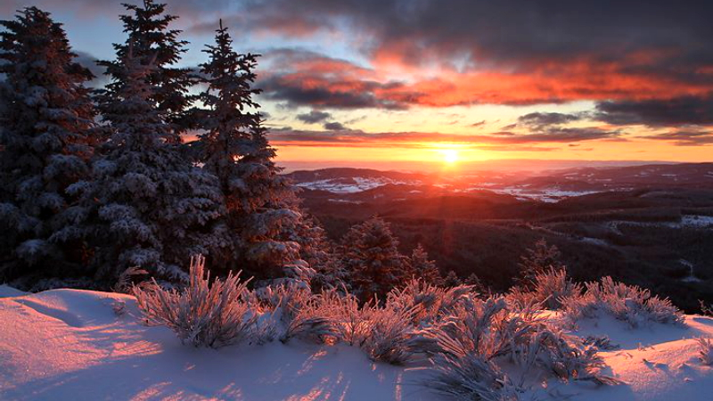
Vestiges de villages engloutis par la création du lac

Slide 16
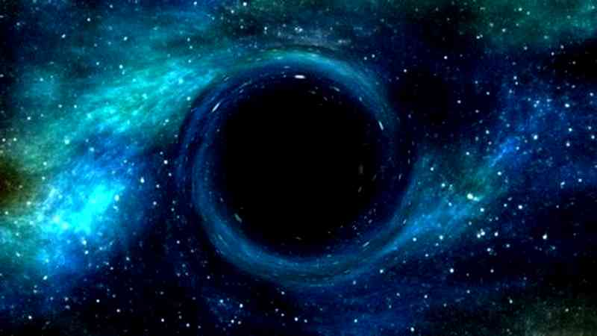

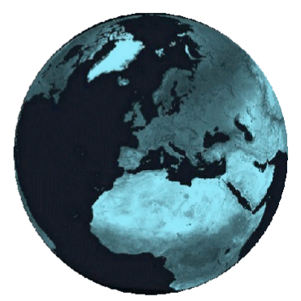

F I N
Beaucoup de sites disent qu’ils ont les meilleurs pps. Nous, nous disons que c’est a vous de juger
Téléchargé sur
pps-images-photos.com
Recevez un pps par jour en cliquant ici
Touche Esc pour quitter

Slide 17



F I N
Touche Esc pour quitter

